Slide 1

Notes:
www.4tons.com.br
Pr. Marcelo Augusto de Carvalho

Slide 2


Slide 3

Gênesis 2:16
Pois vocês sabem que não foi por meio de coisas perecíveis como prata ou ouro que vocês foram redimidos da sua maneira vazia de viver que lhes foi transmitida por seus antepassados, mas pelo precioso sangue de Cristo, como de um cordeiro sem mancha e sem defeito.

Slide 4

CATIVEIRO:
Cativeiro é um local onde se mantém alguém privado de sua liberdade. A Bíblia conta a história de alguns cativeiros que marcaram a história do povo de Deus.

Slide 5
I.
CATIVEIROS DO POVO DE DEUS

Slide 6
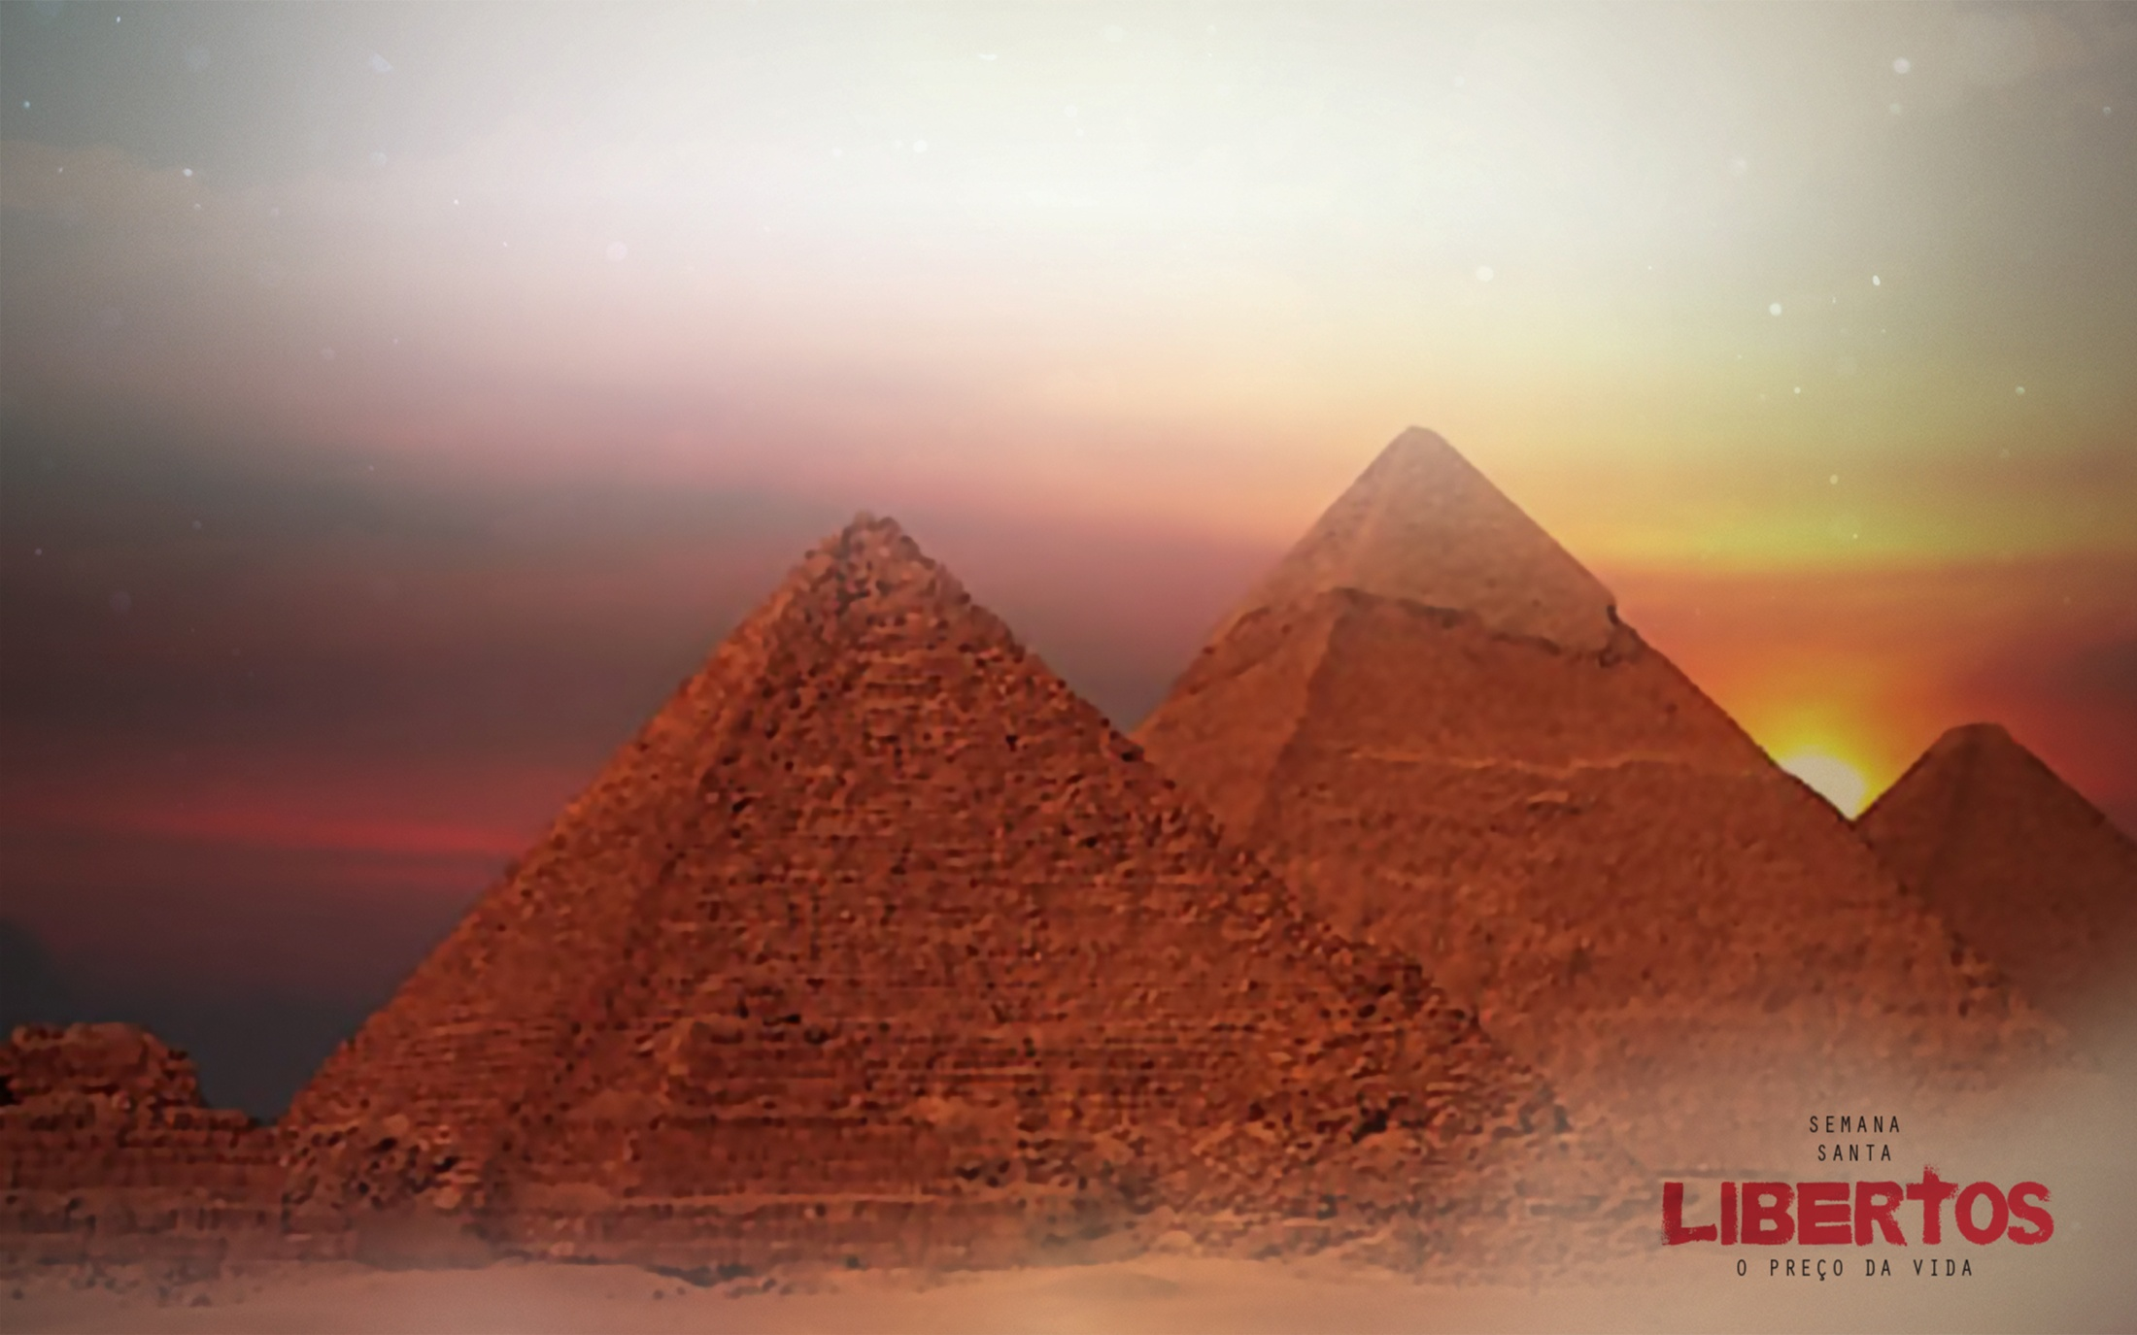
A Bíblia descreve Deus criando o homem e então o colocando em um mundo perfeito, livre de medo, de inimizade e da morte.

Slide 7

As experiências dramáticas do povo de Deus, em diferentes cativeiros, mostram o resultado do afastamento de Deus e da desobediência aos Seus mandamentos.

Slide 8

O que eles mais desejavam era a libertação.

Slide 9
II.
TIPOS DE CATIVEIRO

Slide 10

Os cativeiros literais do povo de Deus também apontam para outros tipos de cativeiro a que o ser humano está sujeito.

Slide 11
A
Cativeiro social
B
Cativeiro físico
C
Cativeiro emocional
D
Cativeiro espiritual

Slide 12
III.
O LIBERTADOR DO CATIVEIRO

Slide 13
“Se, pois, o Filho vos libertar,
verdadeiramente sereis livres”.
João 8:36

Slide 14
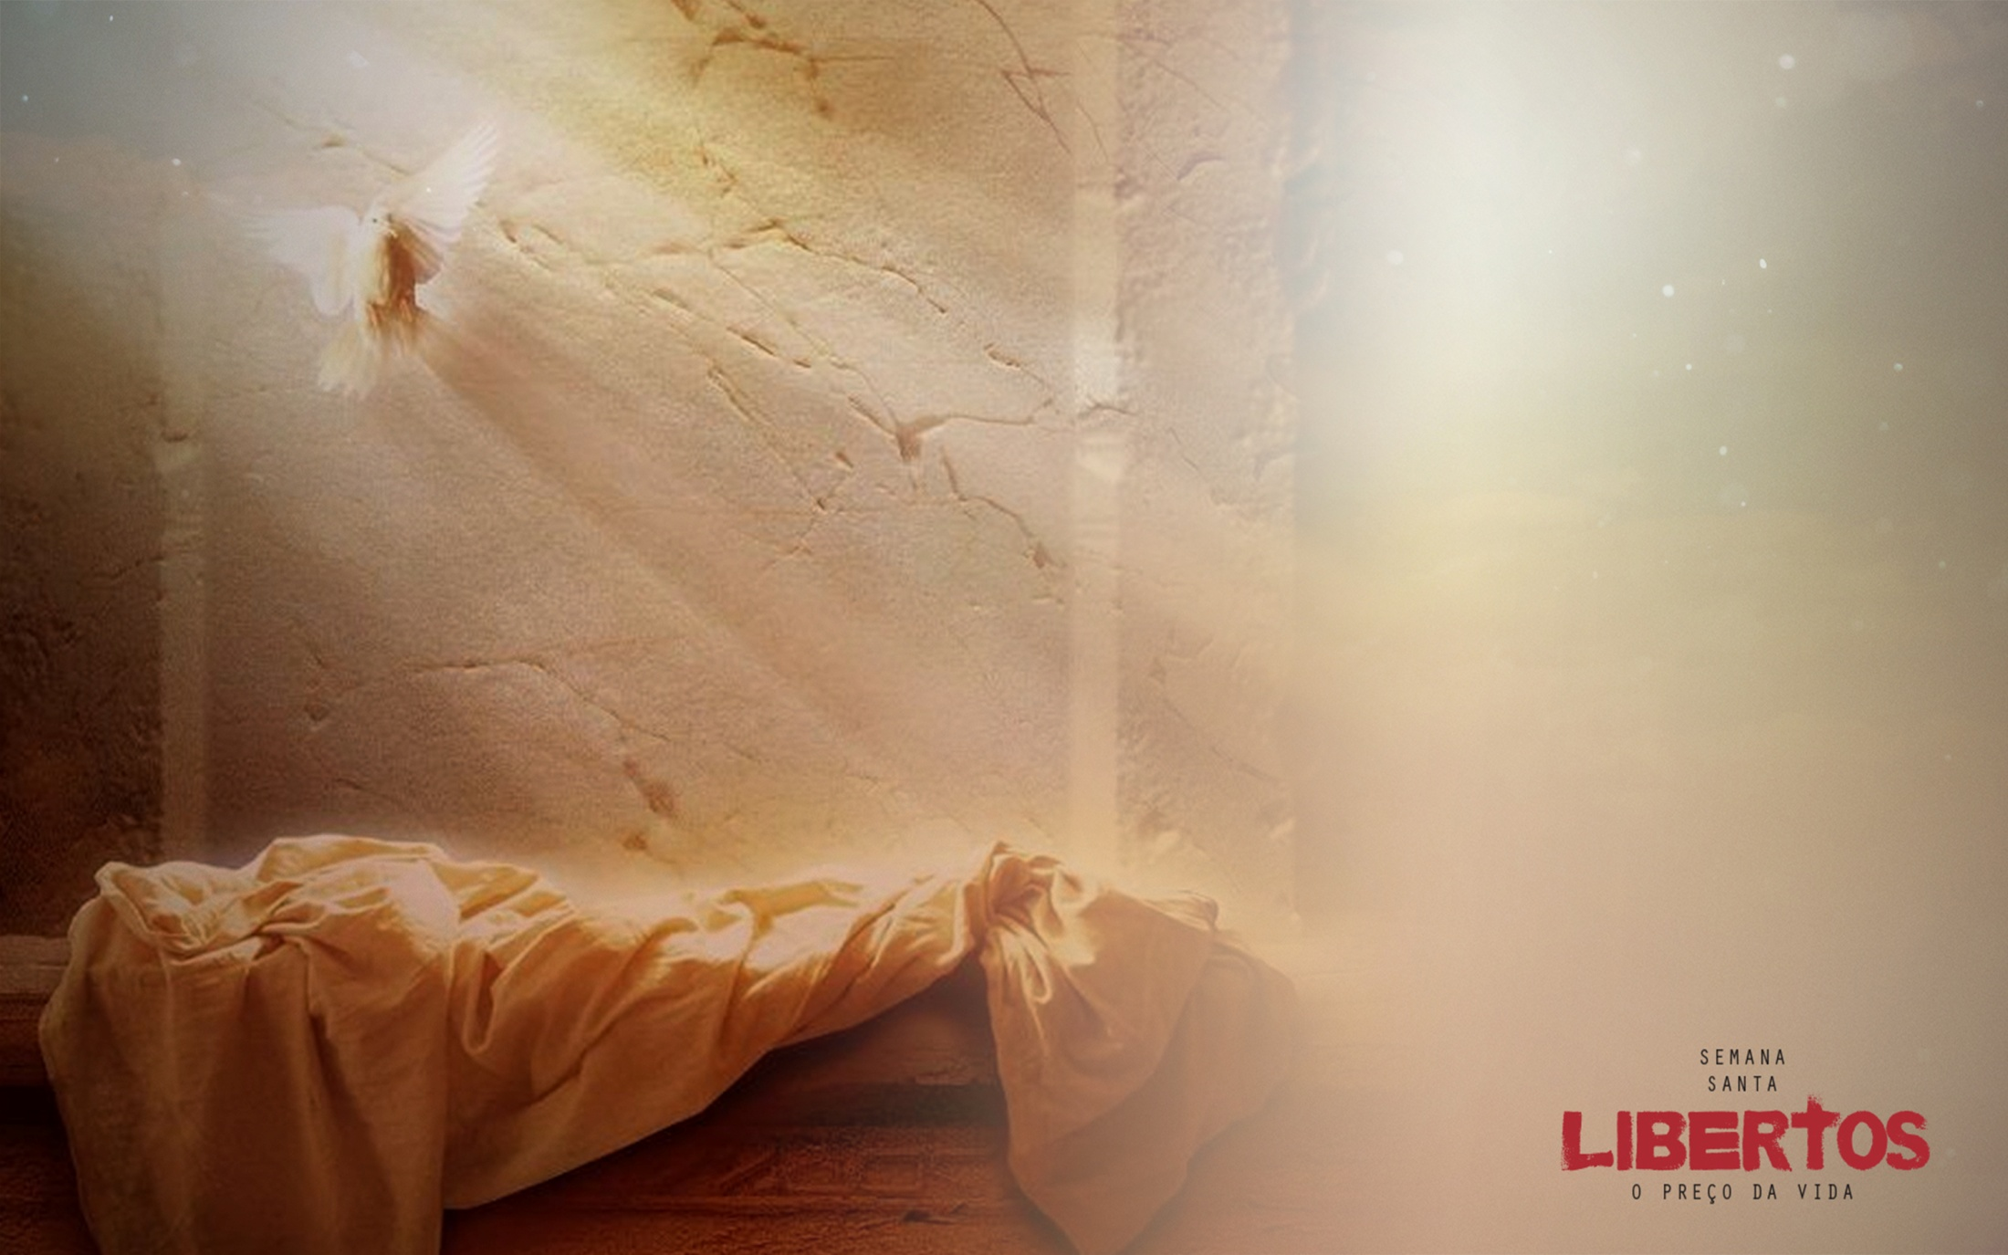
Cristo levou cativo o cativeiro. Aqui, pode se referir aos prisioneiros da morte que foram ressuscitados quando Cristo ressuscitou .

Slide 15
“Aqueles, porém, que ressurgiram por ocasião da ressurreição de Cristo, saíram para a vida eterna. Ascenderam com Ele, como troféus de Sua vitória sobre a morte e o sepulcro. Estes, disse Cristo, não mais são cativos de Satanás. Eu os redimi”.
White, Ellen G. Desejado
de Todas as Nações, p. 555.

Slide 16
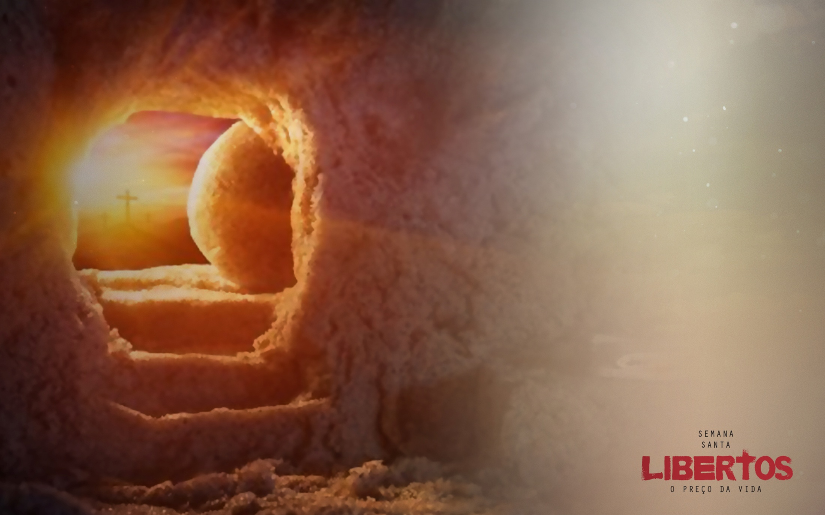
Jesus teve poder para libertar-se do pior cativeiro do pecado que é a morte.

Slide 17
Qualquer que seja o seu cativeiro, Cristo tem o poder de libertar!

Slide 18

A suposta liberdade fora dos limites divinos sempre conduzirá o homem ao cativeiro espiritual.

Slide 19
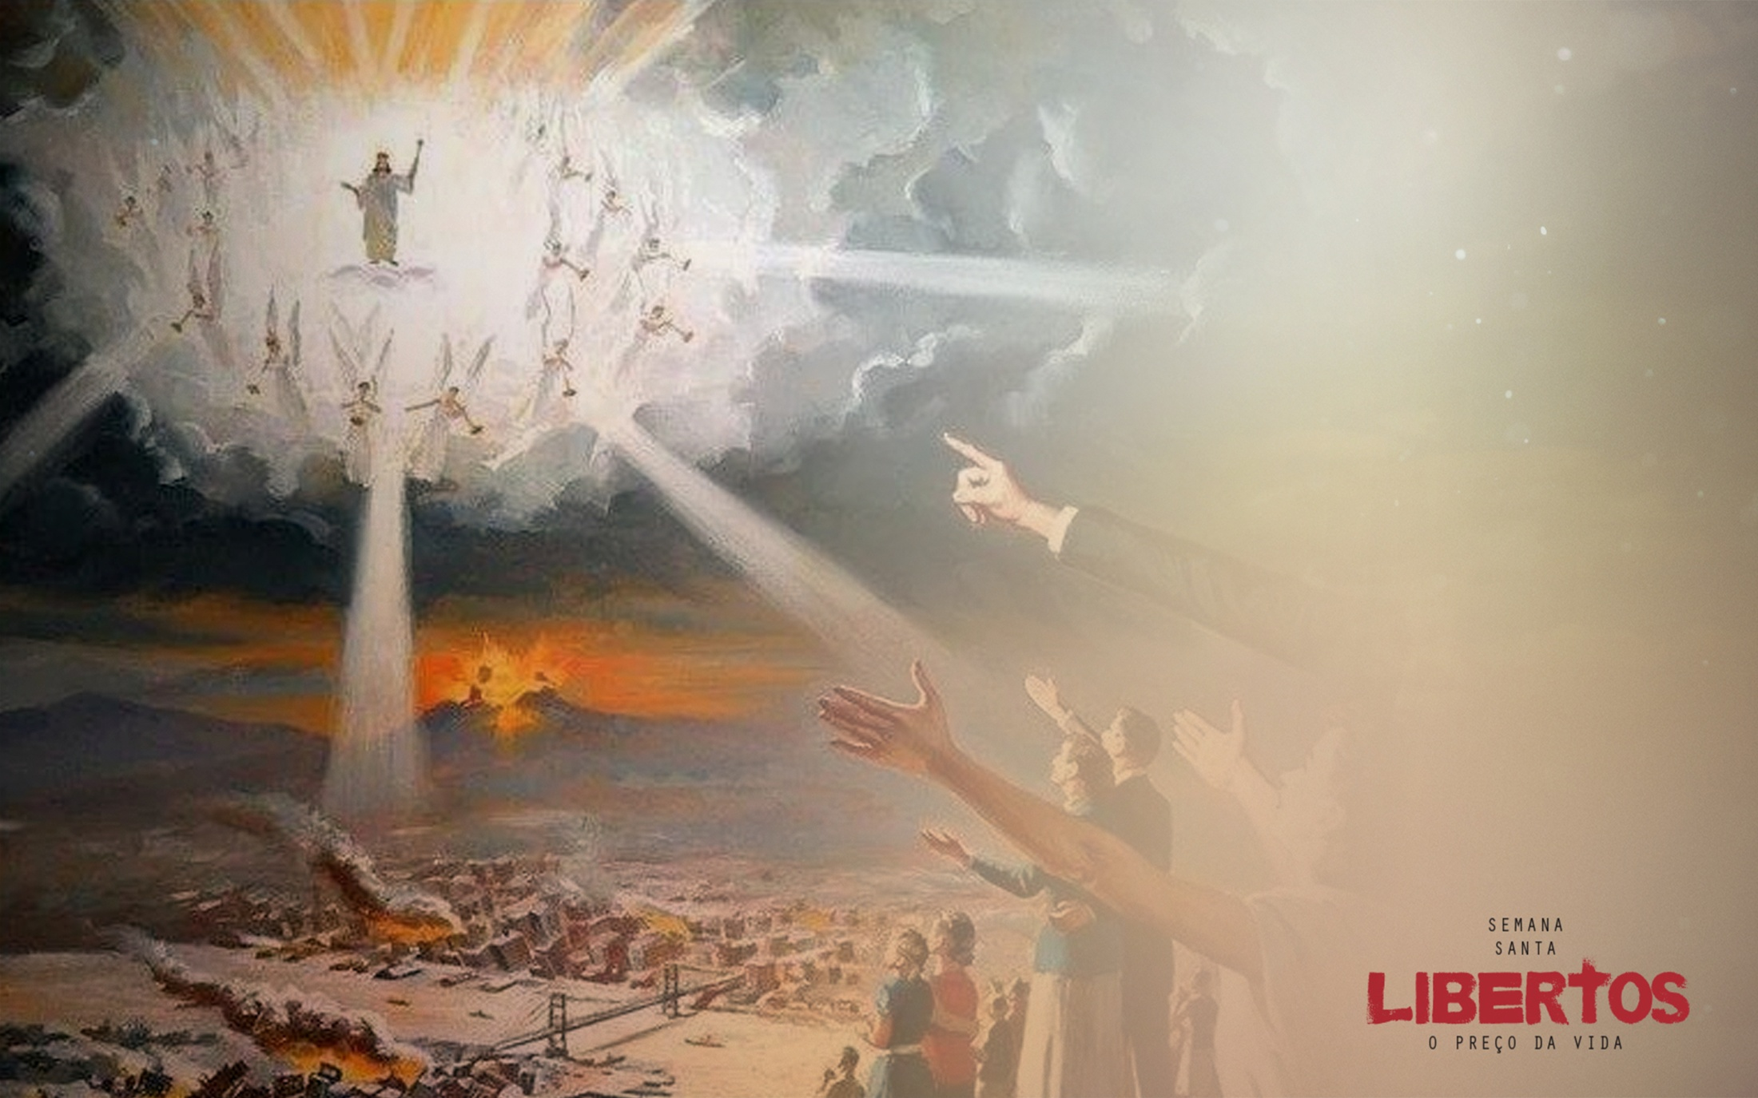
Quando Jesus voltar nas nuvens do céu, o cativeiro do pecado será estourado (não mais existirá), o sequestrador Satanás será preso e os libertos em Cristo reinarão com Ele por toda a eternidade.

